Slide 1
Протоколирование и аудит, шифрование, контроль целостности
Кулешов А.С. БЭИ 2202
Вариант 11

Slide 2
Аудит
При аудите достигается:
обеспечение подотчетности пользователей и администраторов;
обеспечение возможности реконструкции последовательности событий;
обнаружение попыток нарушений информационной безопасности;
предоставление информации для выявления и анализа проблем.
При аудите рекомендуется записывать
вход в систему (успешный или нет);
выход из системы;
обращение к удаленной системе;
операции с файлами
смена привилегий или иных атрибутов безопасности

Slide 3
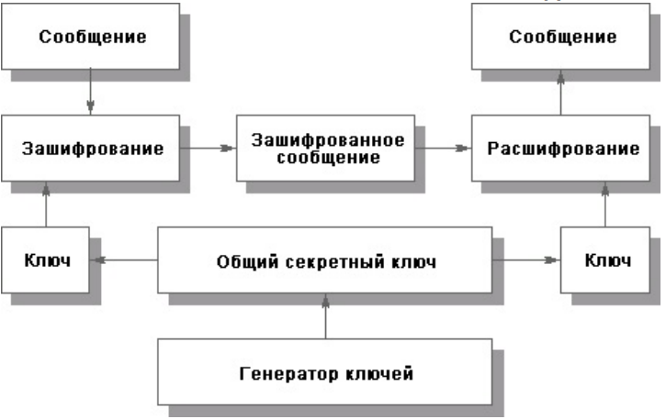
Симметричное шифрование

Slide 4
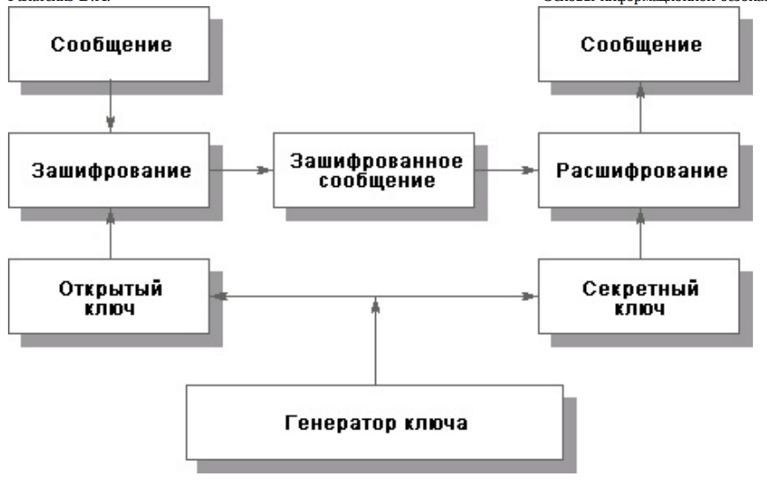
Ассиметричное шифрование

Slide 5
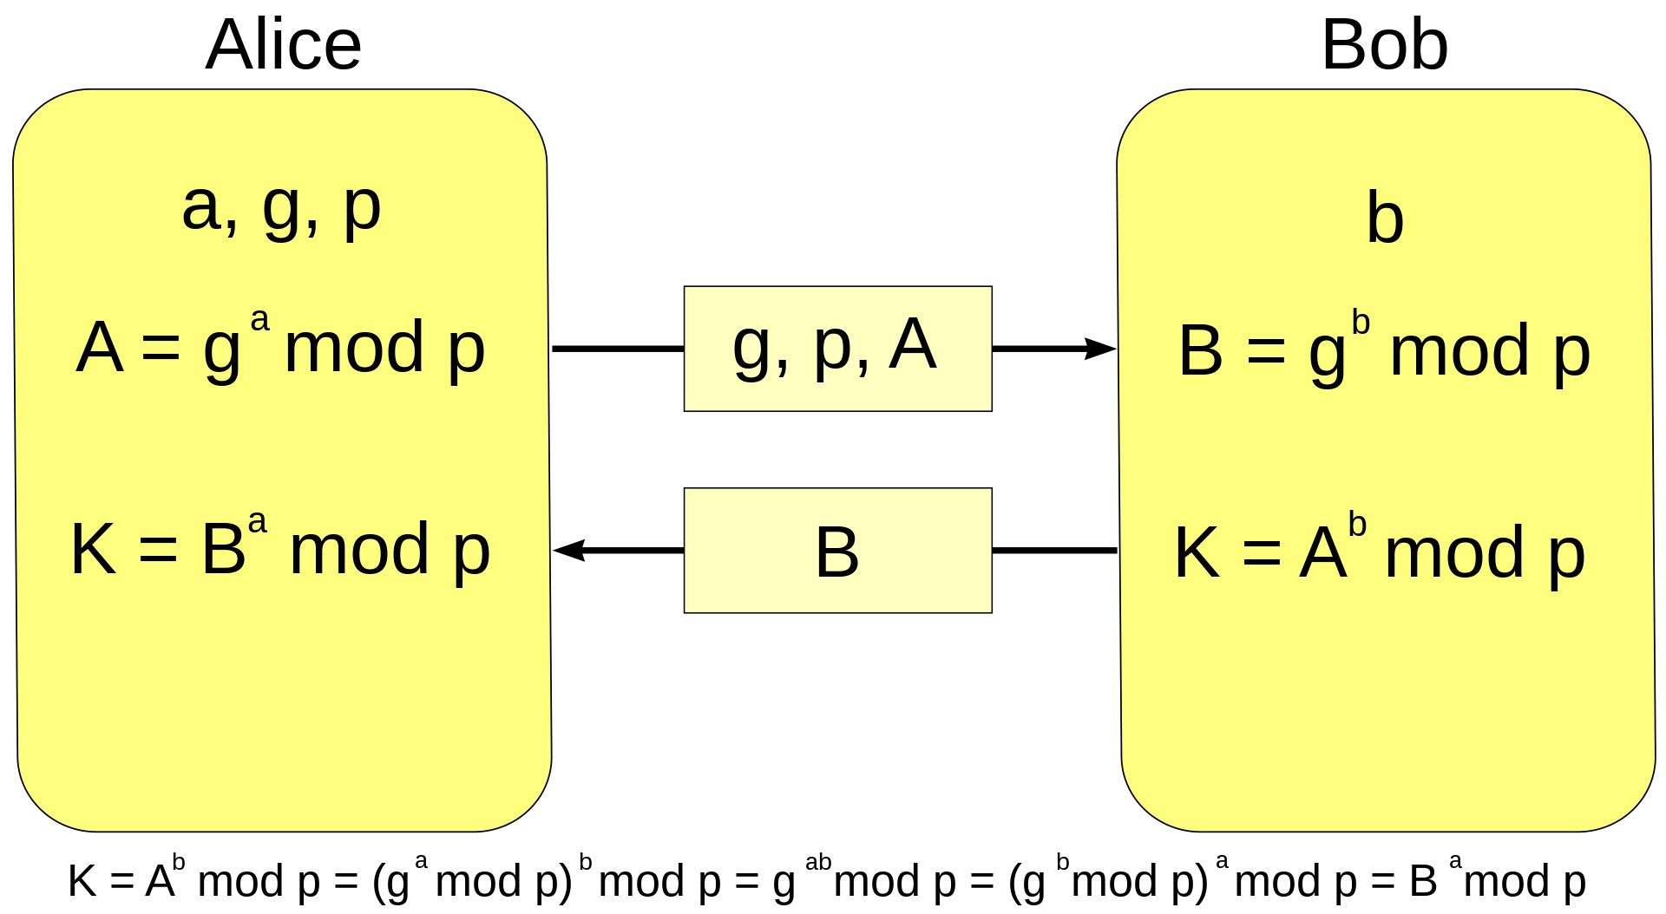
Пример Ассиметричного шифрования: Экспоненциальный обмен (Диффи — Хеллмана)

Slide 6
Пример усложнения обратной операции
Прямая операция (возведение в степень):
A ~ 10^100, t < милисекунда
Обратная операция (дискретный логарифм):
A ~ 10^100, t ~ год

Slide 7
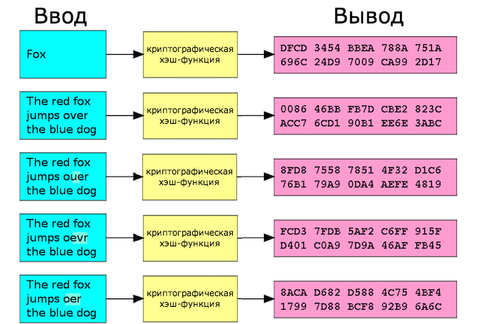
Хэш-функция

Slide 8
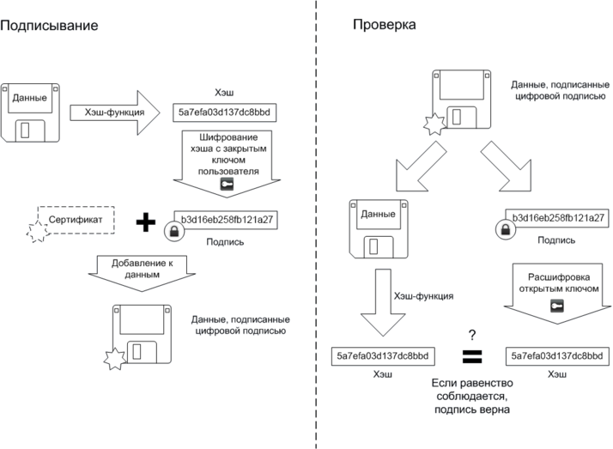
Электронно-цифровая подпись

